Slide 1
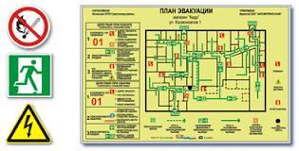
Действия при пожаре в местах массового скопления людей
Входя в любое незнакомое здание или помещение, постарайтесь запомнить свой путь, обратите внимание на расположение основных и эвакуационных выходов (они должны быть обозначены соответствующими знаками пожарной безопасности).
Если вы услышали крики о пожаре, либо почувствовали запах дыма, увидели пламя, сохраняйте спокойствие и выдержку.
Постарайтесь определить, откуда исходит опасность.
Спокойно, без паники покиньте помещение наиболее безопасным путем.
Позвоните в пожарную охрану по телефону «01», а с мобильного «112».
Не входите туда, где большая концентрация дыма.
Если двигаться придется в толпе, согните руки в локтях и прижмите их к бокам, сжав кулаки. Двигайтесь вперед, наклоните корпус немного назад сдерживая напор спиной.
Если вы не можете покинуть здание из-за сильного дыма и жара, найдите безопасное место и ждите помощи пожарных.

